Slide 1
Resumen de clasificación de ML
Según el problemas típico a resolver:
Regresión simple
Clustering
Clasificación
Deteccion de anomalias

Slide 2
Machine Learning Regresión Lineal
Notes:
2

Slide 3
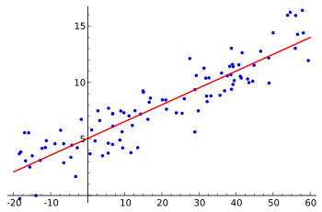
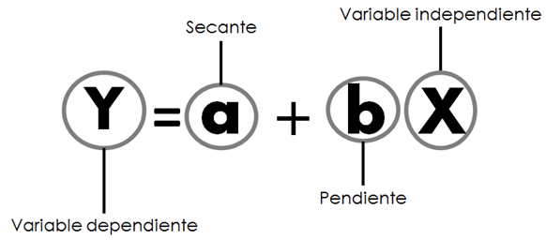
Regresión Lineal
Método estadístico que modela la relación entre una variable continua y una o más variables independientes
Estimación de las ventas a partir del gasto en marketing
Estimación del consumo de gasolina en función de la distancia.
Predicción de precios de casas en función de los metros cuadrados (entre otras variables)
Y = 5 + 6X
Notes:
3

Slide 4
Regresión Lineal
¿Por qué regresión? Porque expresa la relación entre una variable que se llama regresando (y, dependiente) y otra que se llama regresor (x, independiente).
¿Por qué lineal? Los parámetros de la ecuación se incorporan de forma lineal
Es una técnica paramétrica porque hace varias suposiciones sobre el conjunto de datos.
Uno de los métodos estadísticos de predicción más utilizados.
Notes:
4

Slide 5
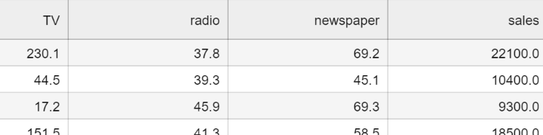
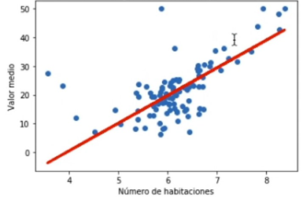
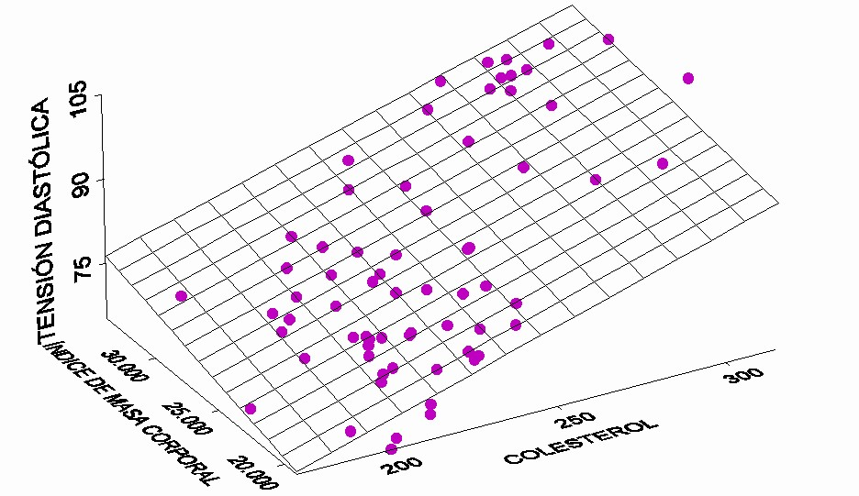
Tipos de regresión lineal
Regresión lineal simple
Y = β₀ + β₁X₁
Regresión lineal múltiple
Y = β₀ + β₁X₁ + β₂X₂ + …. +β_{j}X_{j}
Notes:
5

Slide 6
Condiciones para la regresión lineal
Notes:
6

Slide 7
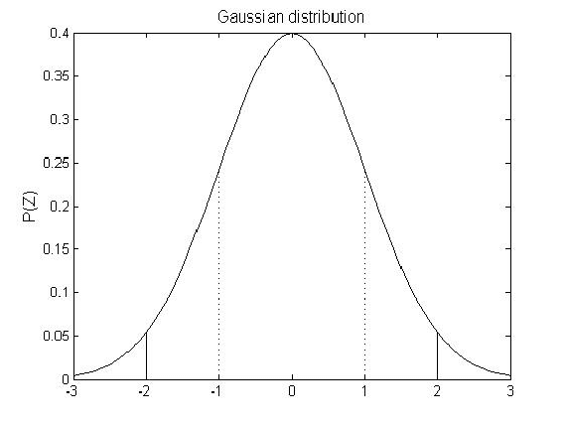
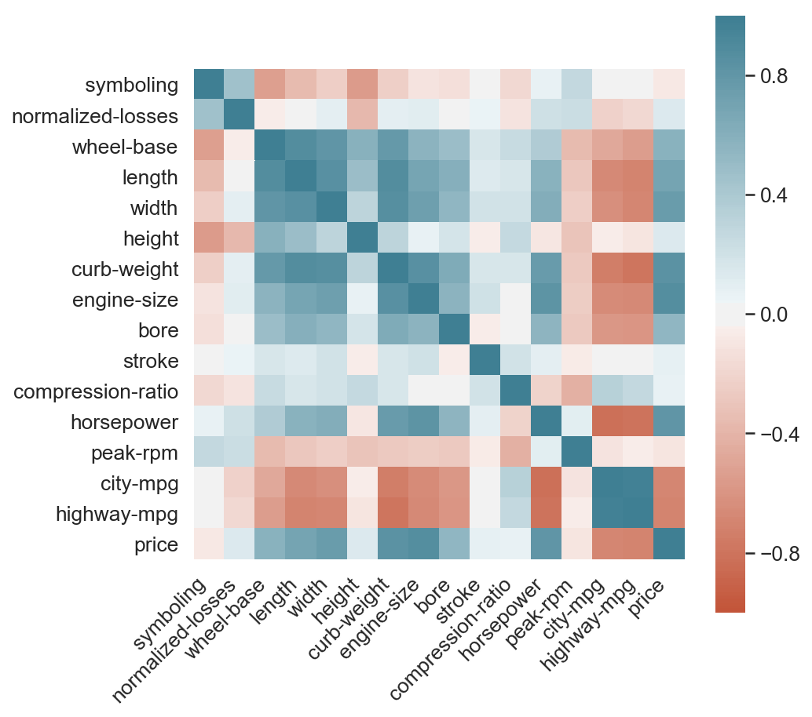
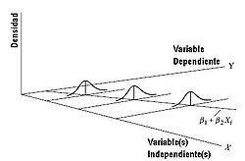
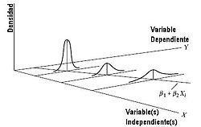
Condiciones I
Distribución normal del target
No colinealidad o multicolinealidad. Correlación entre los predictores. Lo solucionamos eliminando uno de ellos. Hay que garantizar la independencia entre todos ellos. Un coeficiente representa el cambio en la variable dependiente cuando la variable independiente se modifica en uno su unidad, manteniendo el resto de los coeficientes constantes.
Relación lineal entre target y predictores. Matriz de correlación
Homocedasticidad. Varianza constante de los errores a lo largo de las observaciones.
Distribución Homocedástica
Distribución Heterocedástica
Notes:
7

Slide 8
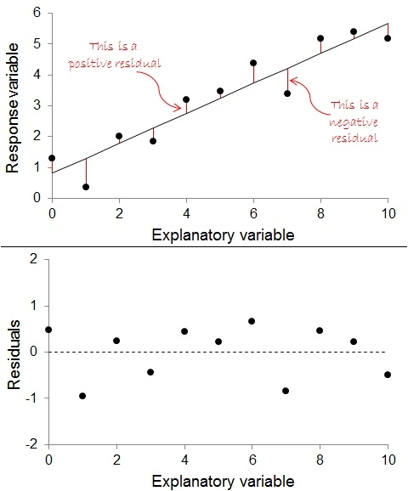
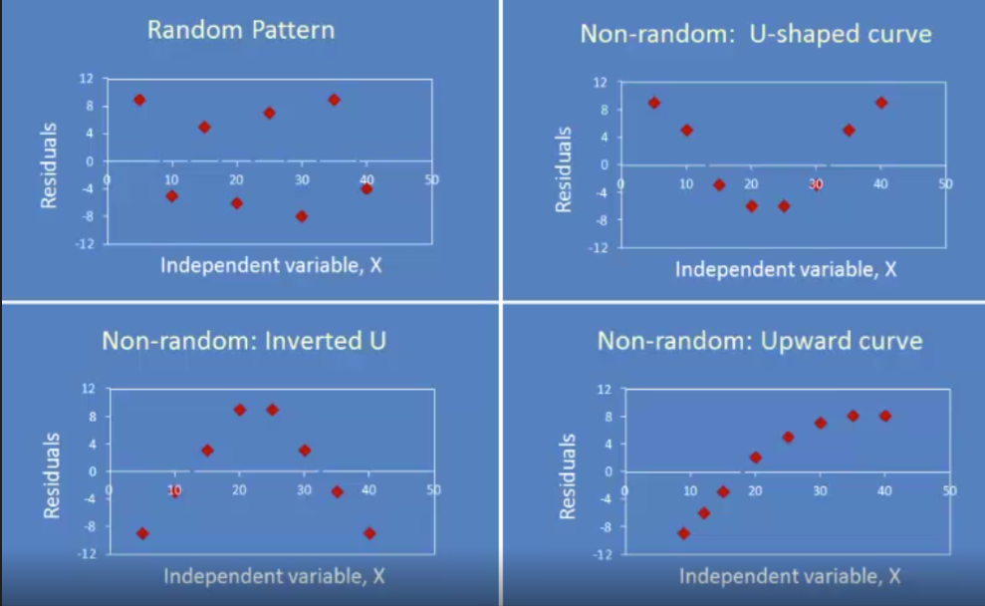
Condiciones II
Independencia de los residuos (errores)
Normalidad de los residuos (errores)
Valores atípicos o influyentes, outliers, solo valores cuantitativos…
Notes:
8

Slide 9
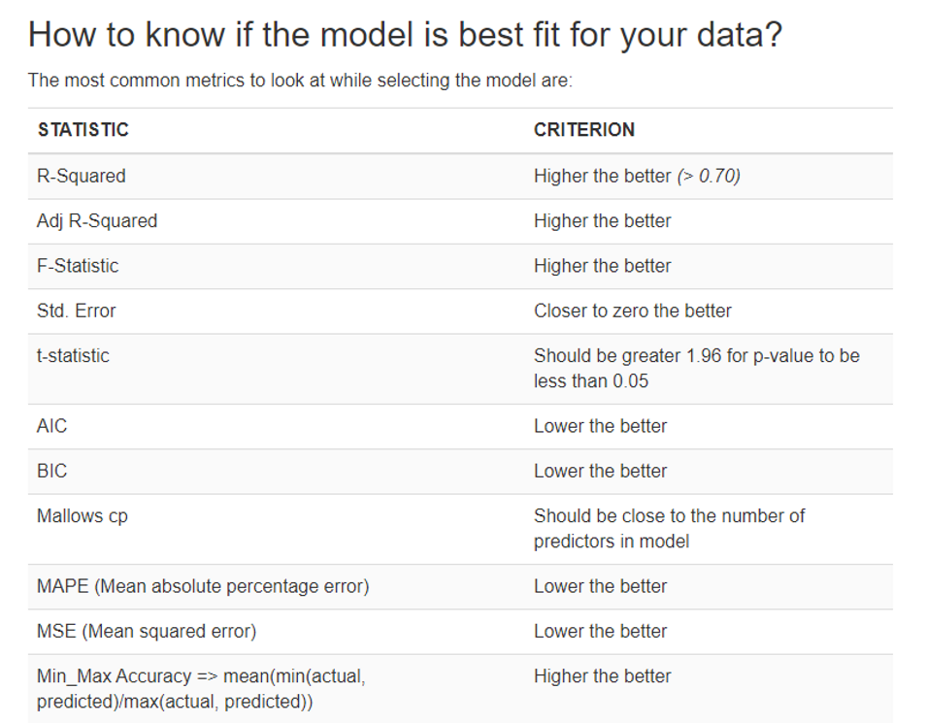
R-Squared
Coeficiente de determinación. Mide cuánto de bien una regresión se ajusta a los datos. También se define como la porción de variación de la variable dependiente (y) predecible mediante la independiente (x). Va de [0,1]. Cuanto mejor se ajuste, más se acercará a 1. Cuanto más cercano a 0, menos fiable será.
Notes:
9

Slide 10
Bibliografía regresión lineal
https://learning.oreilly.com/library/view/hands-on-machine-learning/9781492032632/
https://www.cienciadedatos.net/documentos/py10-regresion-lineal-python.html
https://machinelearningmastery.com/gradient-descent-for-machine-learning/
https://towardsdatascience.com/gradient-descent-animation-1-simple-linear-regression-e49315b24672
Notes:
10

Slide 11
Machine Learning – Regresión logística
Notes:
11

Slide 12
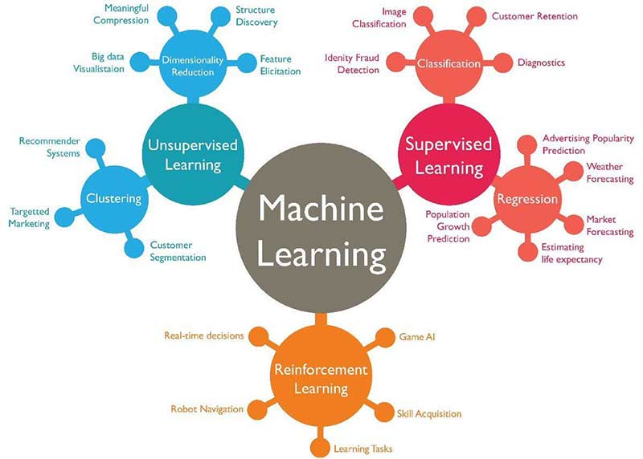
Algoritmo de clasificación
Aprendizaje supervisado:
Regresión
Clasificación
Aprendizaje no supervisado:
Clusterización
Reducción de dimensionalidad
Aprendizaje por refuerzo
Notes:
12

Slide 13
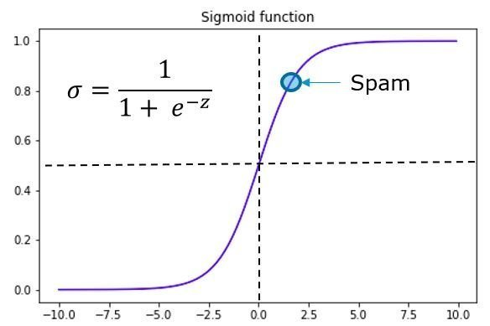
Regresión logística
Que no te confunda el nombre! Es clasificación.
Es un tipo de análisis de regresión utilizado para predecir el resultado de una variable categórica (y) en función de las variables independientes (x).
Util para modelar la probabilidad de un evento ocurriendo como función de otros factores.
Se usa principalmente en clasificación binaria
Devuelve las probabilidades de pertenencia a la clase 1
Notes:
13

Slide 14
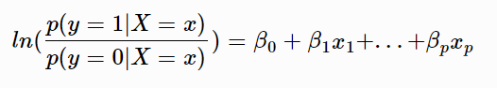
Condiciones
No colinealidad
Independencia de las observaciones (aplica principalmente en Time Series)
Grandes muestras funcionan siempre mejor
Ausencia de outliers
La relación entre variable respuesta y variables independientes no tiene por qué ser lineal
Los errores no tienen por qué distribuirse normalmente
Coeficientes
Ahora las betas las interpreto como cuánto aumenta el log odds cuanto aumenta en una unidad el regresor. No muy intuitivo…
Si lo que queremos es obtener el feature importance, nos sirve la técnica empleada en regresión lineal: estandarizamos las features y después realizmaos un ranking de las betas.
Notes:
14

Slide 15
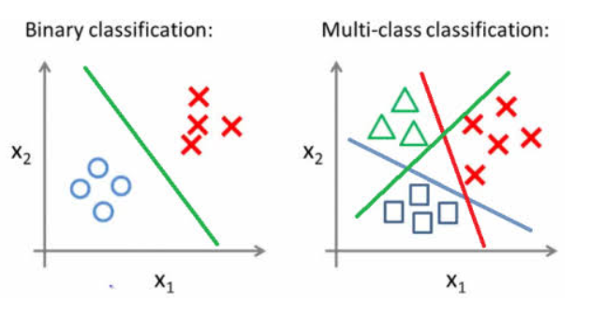
¿Qué pasa si tenemos multiclase?
Se utiliza la estrategia OvR → One vs Rest
Si hay N clases, montaremos N modelos
Cada uno de estos modelos me dará la probabilidad de pertenencia a cada clase
La clase ganadora de la predicción será la que tenga una mayor probabilidad
Por ejemplo, si tenemos un clasificador de tipos de vino (blanco, tinto, rosado), tendremos tres modelos:
Tinto vs [blanco, rosado]
Blanco vs [tinto, rosado]
Rosado vs [tinto, blanco]
Notes:
15

Slide 16
Bibliografía regresión logística
https://learning.oreilly.com/library/view/hands-on-machine-learning/9781492032632/ch04.html#idm45022189758376
https://www.cienciadedatos.net/documentos/py17-regresion-logistica-python.html
https://medium.com/analytics-vidhya/understanding-logistic-regression-b3c672deac04
Notes:
16

Slide 17
Machine Learning – Árboles de decisión

Slide 18
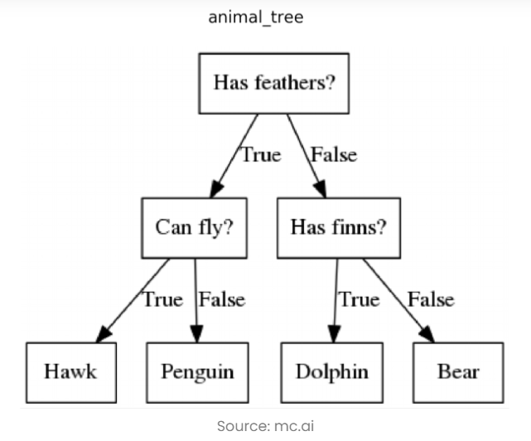
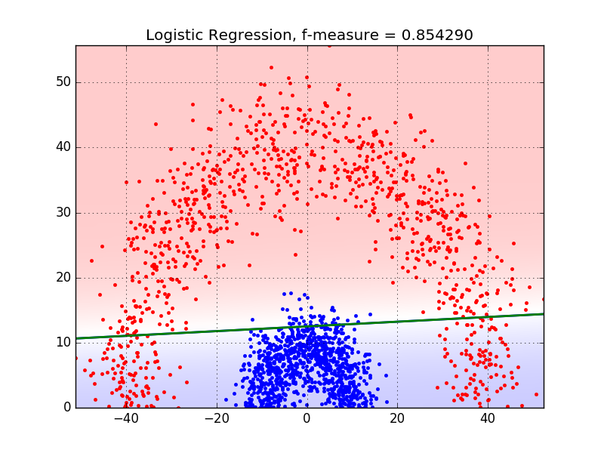
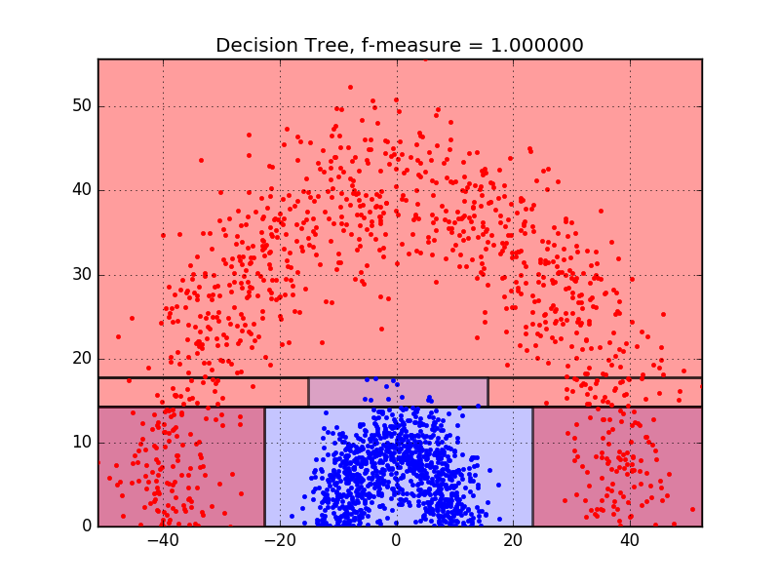
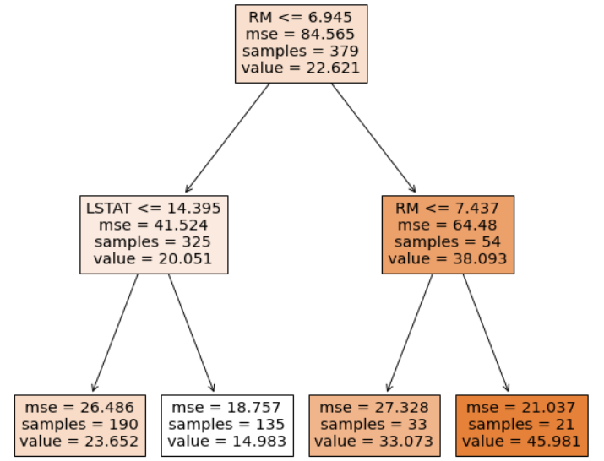
Definición
Clasificación y Regresión
Algoritmo supervisado
White box: Es un modelo intrínsecamente interpretable (podemos comprender como realiza las predicciones a través de los propios parámetros que el modelo aporta).
No lineal

Slide 19
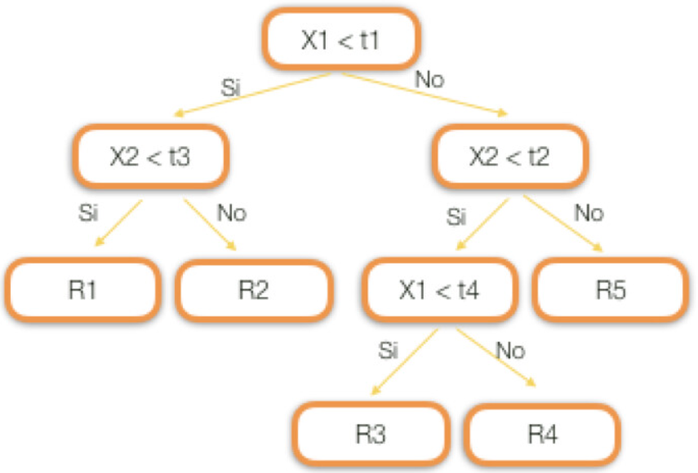
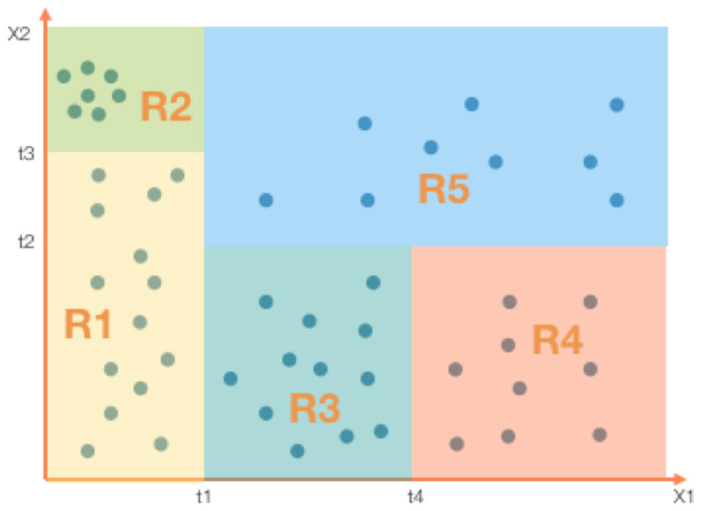
Funcionamiento
Dividimos el espacio muestral con la variable más predictiva (la que mejor separa los datos)
Tras esta división, el árbol se vuelve a dividir en el siguiente nivel con la variable que mejor separa los datos del nodo.
Y así, hasta que alcanzamos un criterio de parada:
Están todos los elementos clasificados perfectamente (WARNING)
No puede encontrar una división que reduzca la impureza del nodo.
El árbol alcanza un tamaño predefinido.
La clase asignada al nodo es la moda de las clases de la instancias que caen en esa región. Esa será la predicción para nuevas instancias.

Slide 20
A efectos prácticos…
Algoritmo con una precisión muy mejorable por modelos más complejos como los ensembles o las redes neuronales.
Sin embargo, es interesante conocerlo y saber interpretarlo por dos razones:
Es un buen modelo para resolver problemas de negocio, en la medida en que obtenga un buen resultado para el conjunto de datos analizados.
Es sencillo de explicar (salvo que sea muy profundo).
Se puede visualizar de forma bastante intuitiva, lo que ayuda mucho a su comprensión por los usuarios de negocio.
Es un modelo intrínsecamente explicable a través del atributo features_importance_.
Es necesario para comprender algoritmos más complejos consistentes en la combinación de arboles de decisión, como el random forest, gradient boosting o XG boost.

Slide 21
¡Demo time!
http://www.r2d3.us/visual-intro-to-machine-learning-part-1/

Slide 22


Slide 23
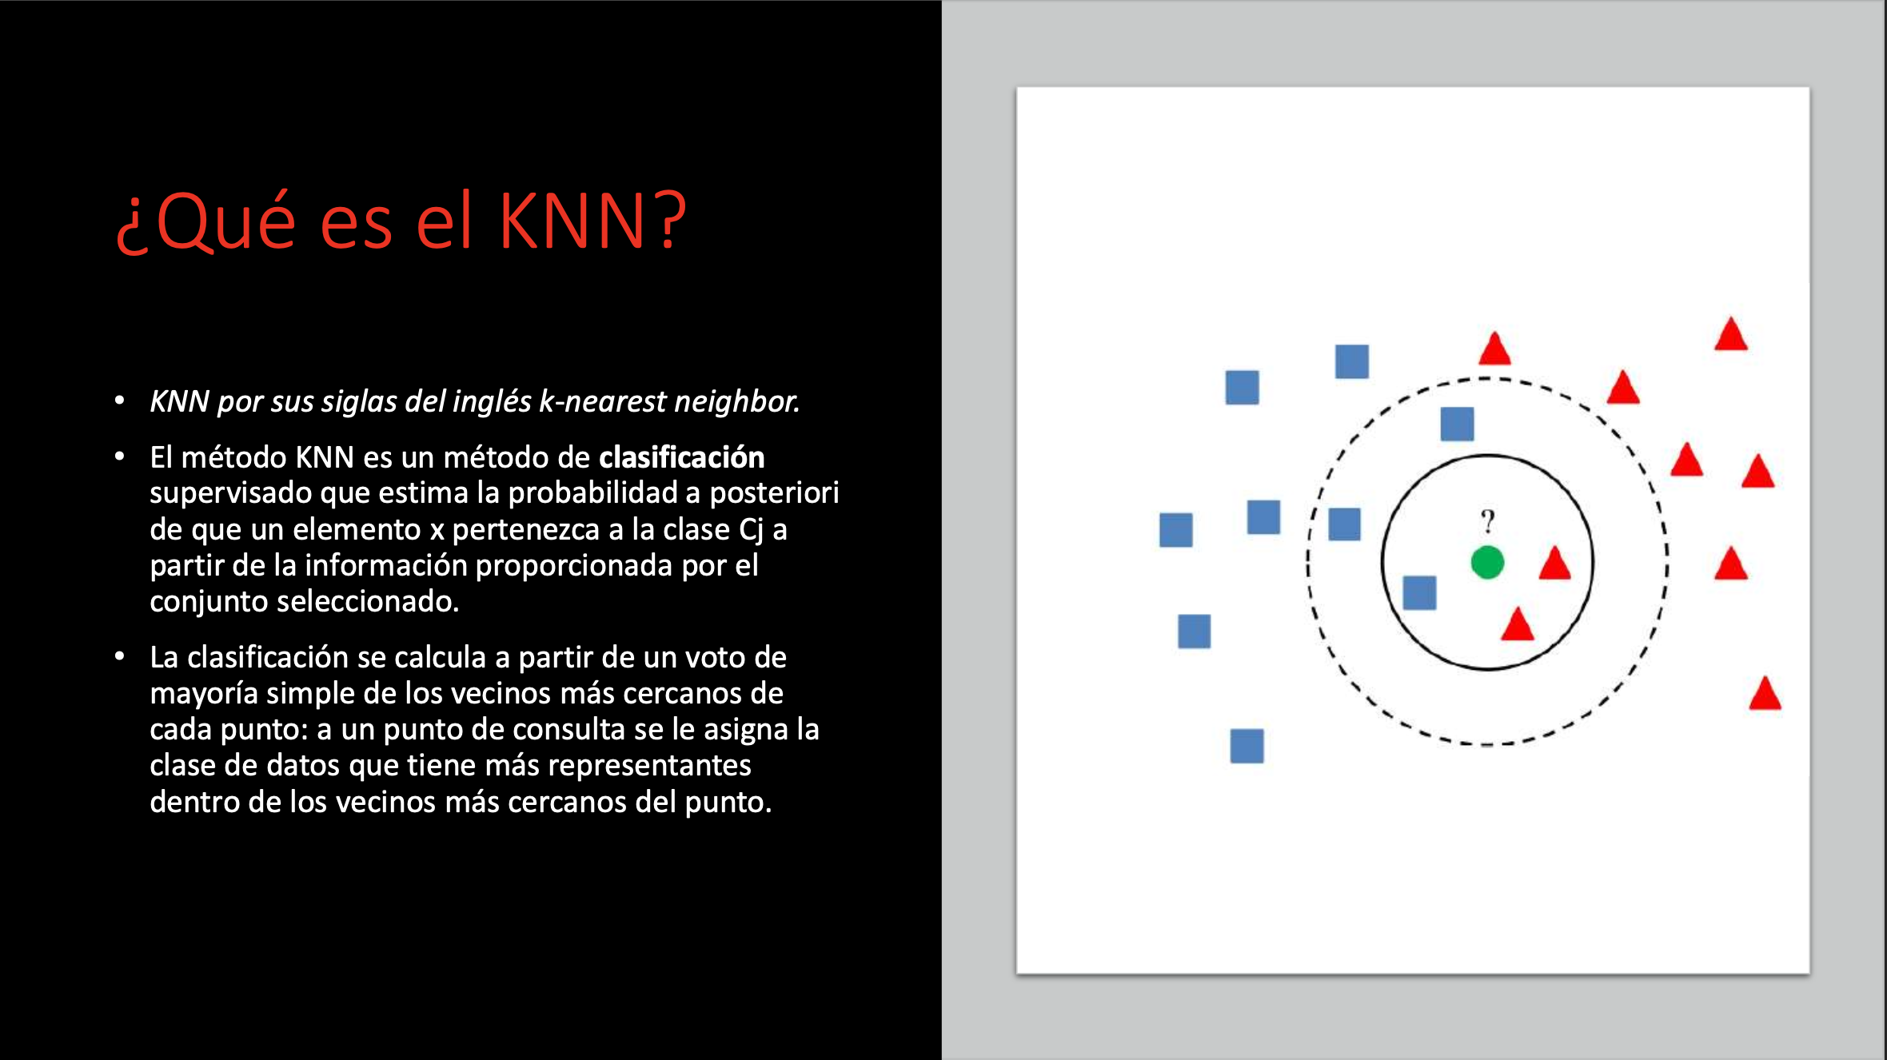

Slide 24
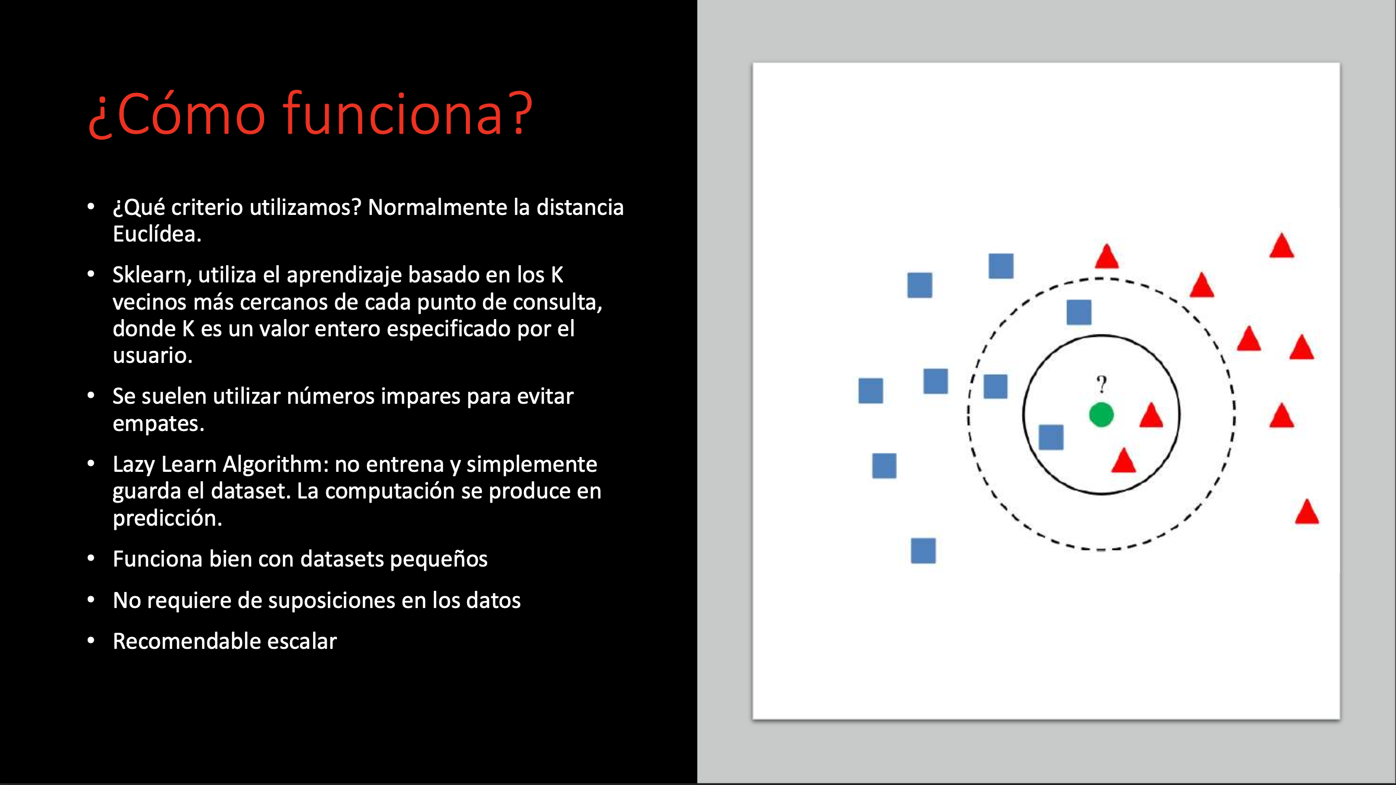

Slide 25
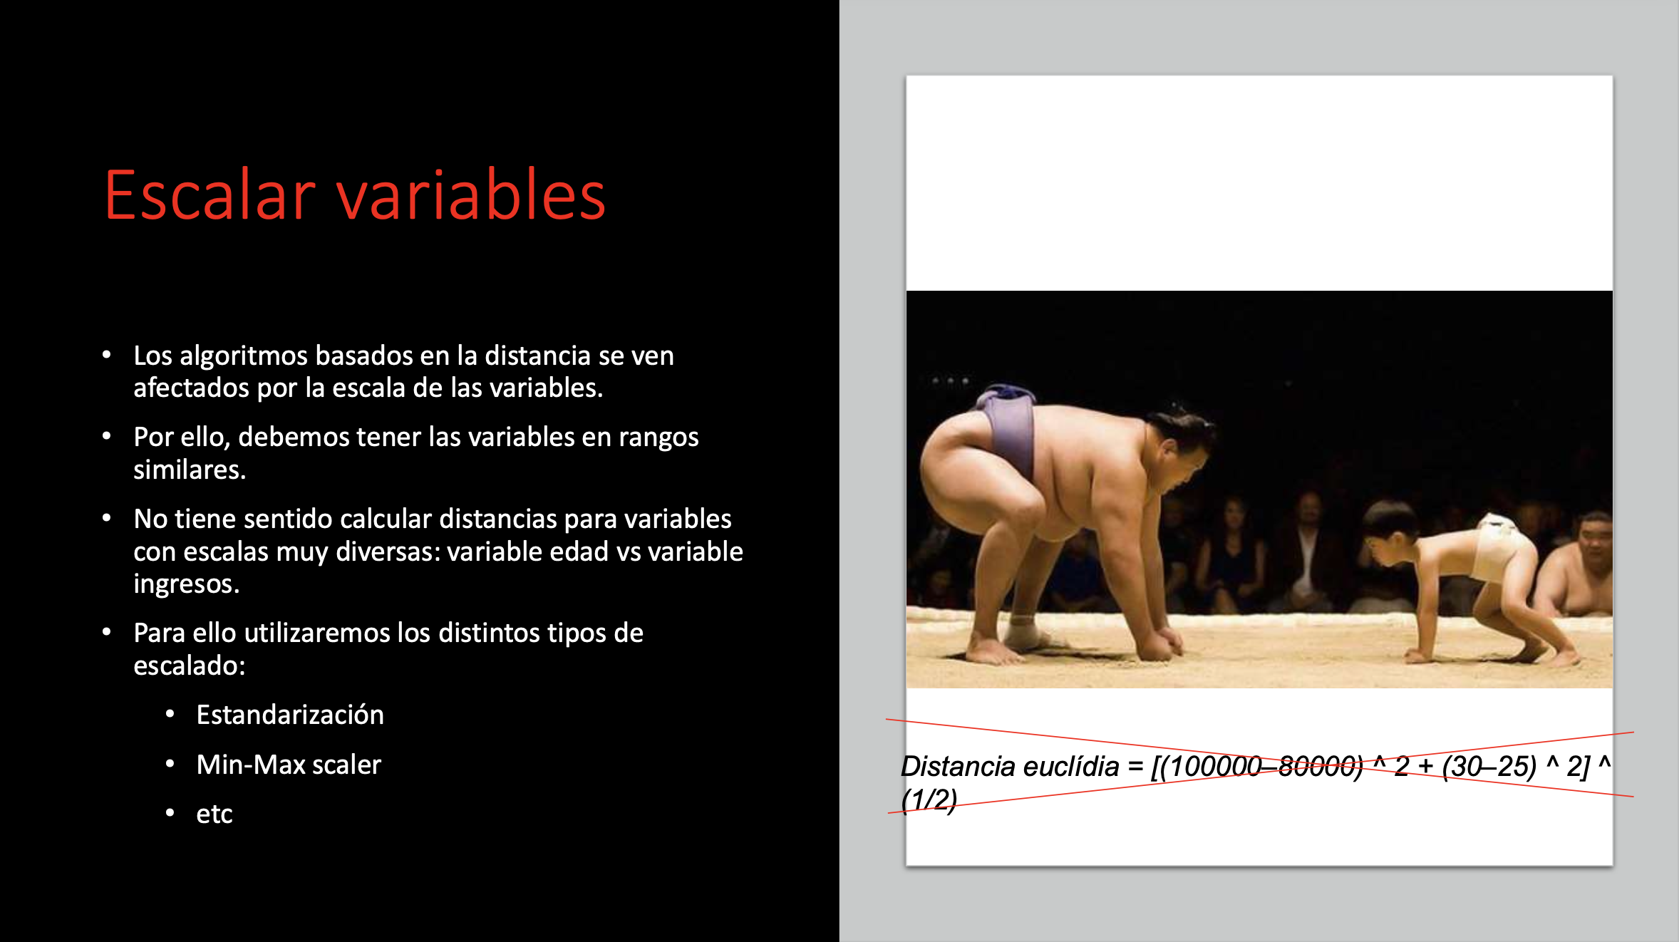

Slide 26
Machine Learning – Support Vector Machines

Slide 27
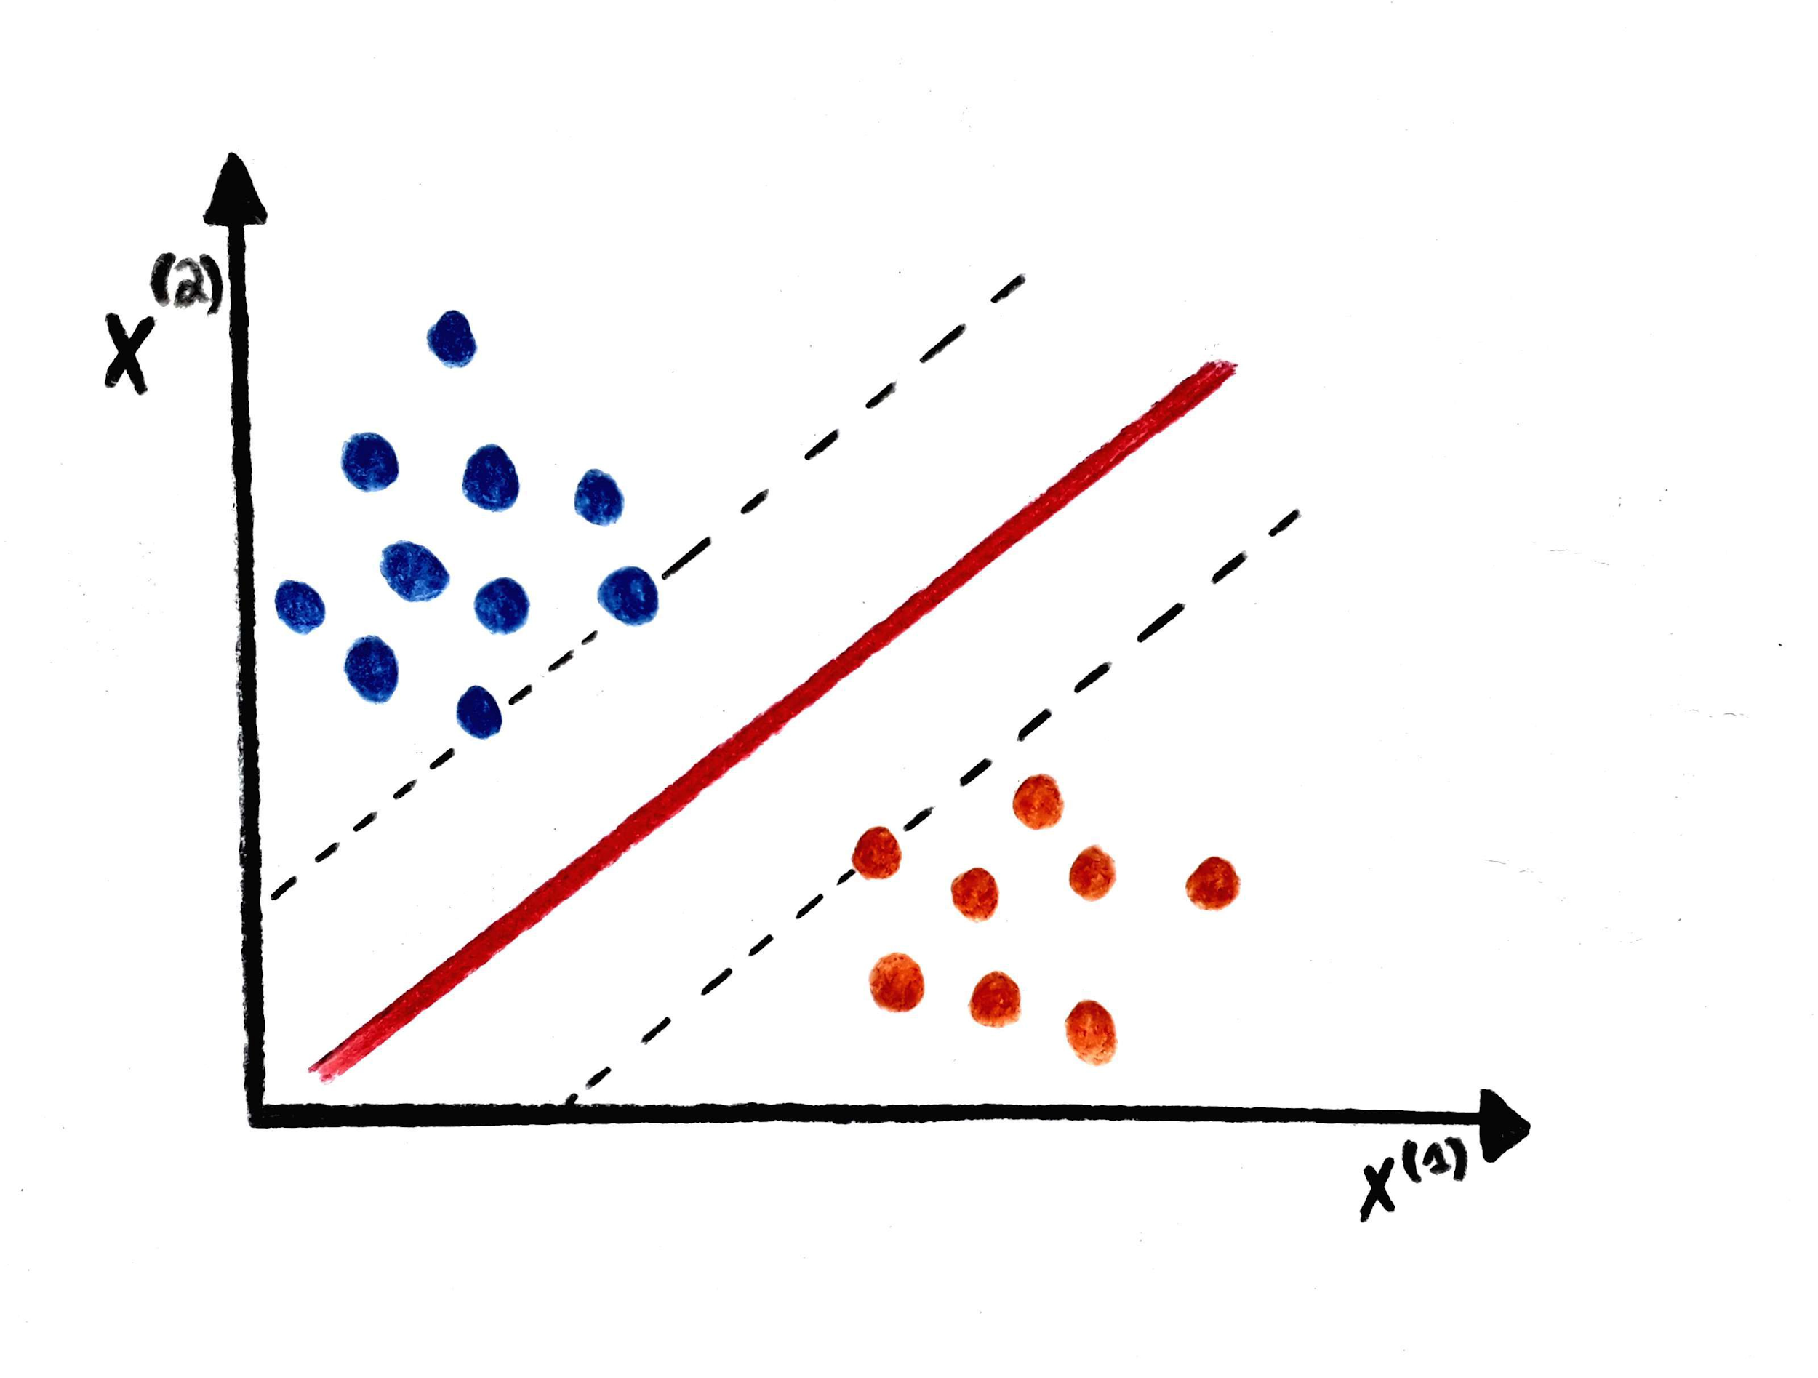
Definición
Algoritmo supervisado de Machine Learning capaz de resolver problemas lineales, no lineales, de clasificación y regresión.
Es uno de los modelos más utilizados debido a su versatilidad y precisión.
Son algoritmos sensibles al escalado, por lo que se suelen estandarizar antes del entrenamiento.

